Slide 1
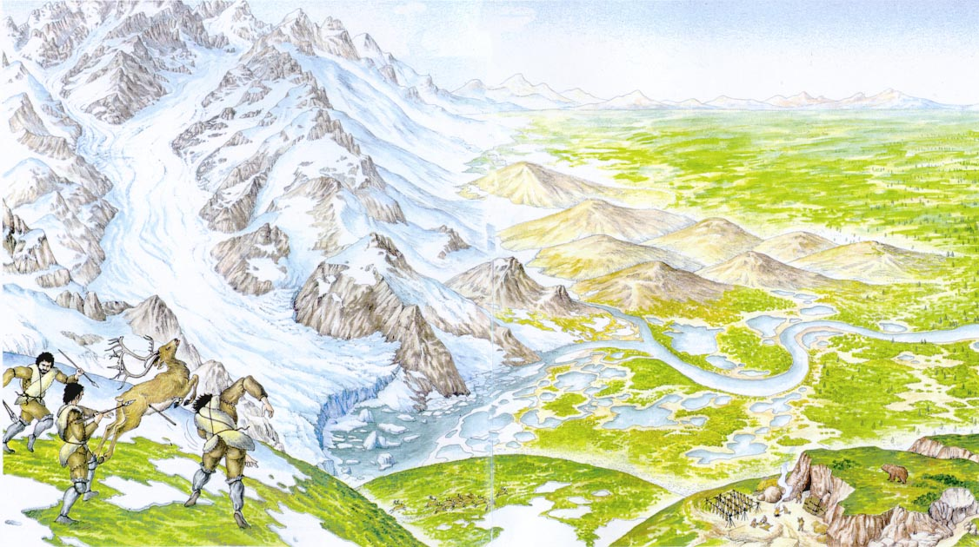
Il paesaggio europeo nell’era glaciale da 20.000 a 12.000 anni fa
Spesse coltri di ghiaccio si erano accumulate sulle montagne e sugli altipiani e il livello del mare era più basso di circa 100 m. Sulle montagne più basse e sulle colline si estende una coltre di muschi e licheni (tundra) , non vi sono alberi d’alto fusto ,….

Slide 2
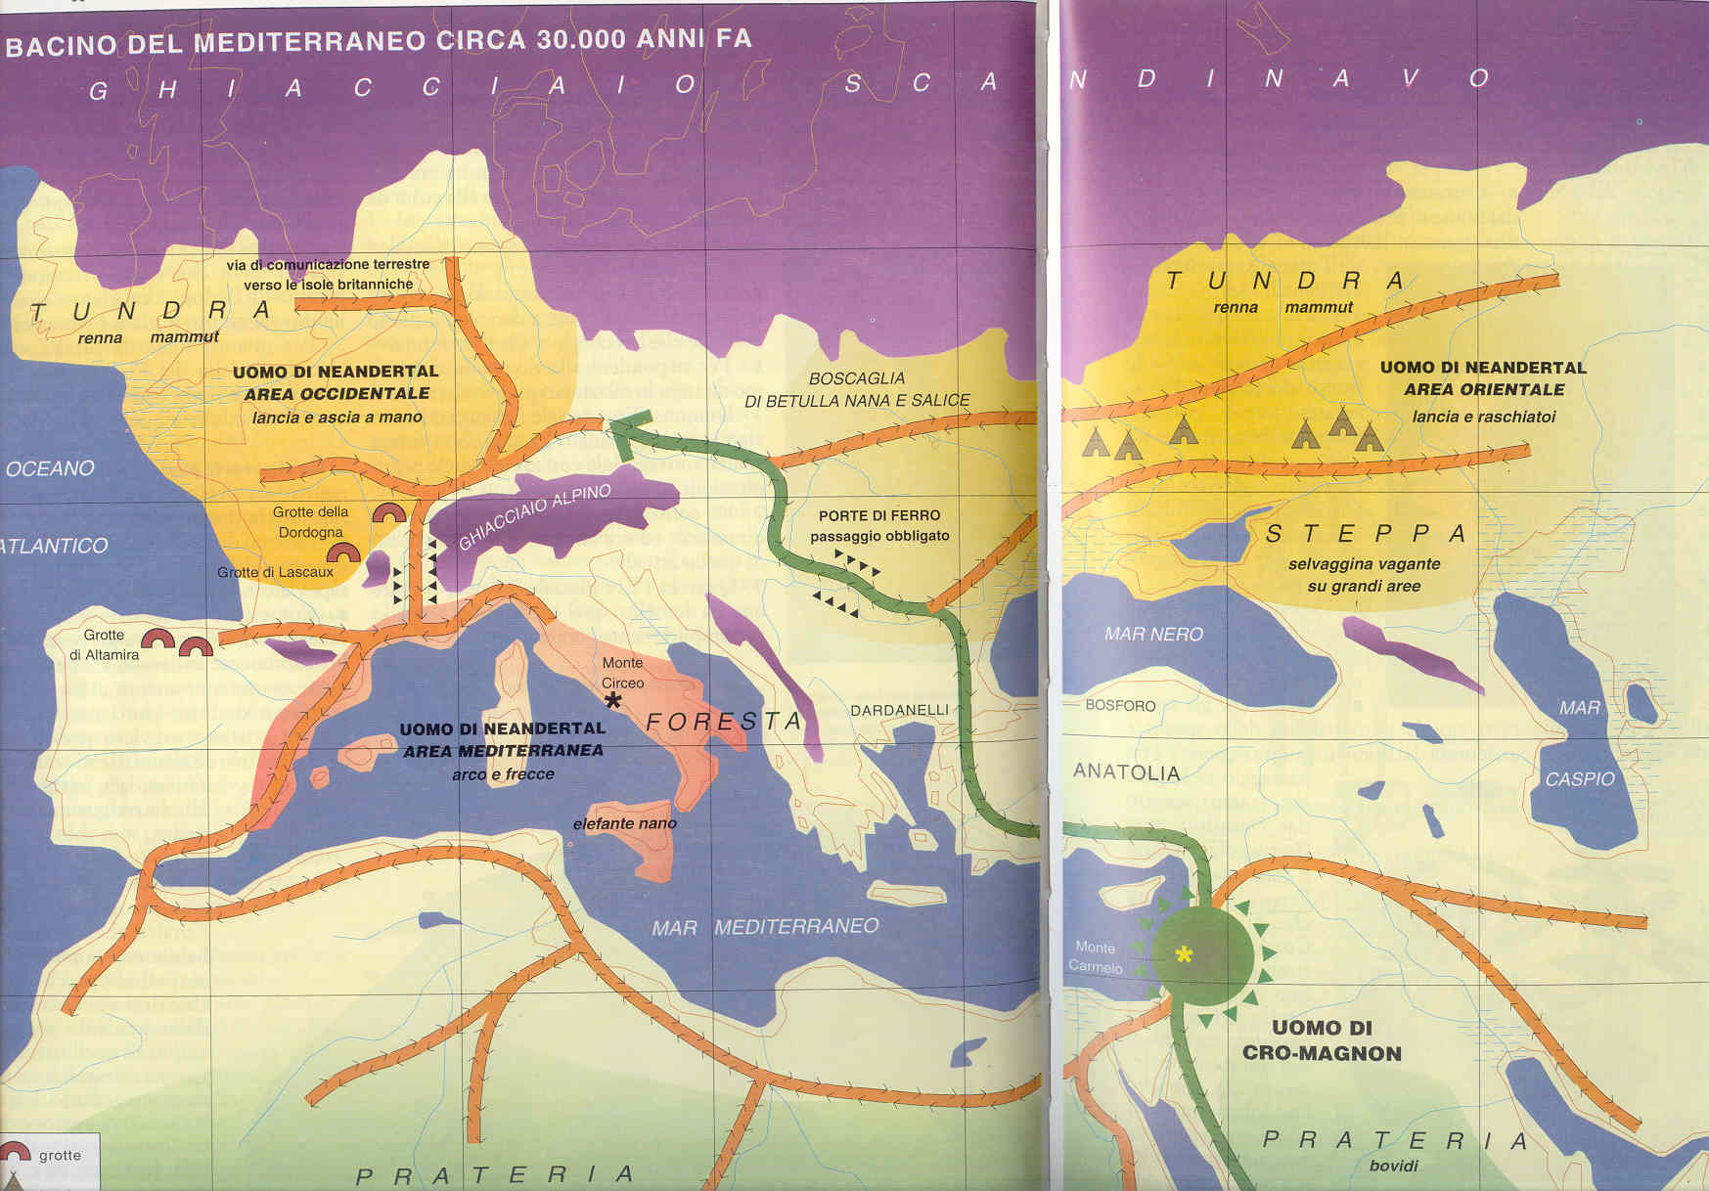
G. Mezzetti , Storia e ambiente
Da dove proviene l’uomo Sapiens Sapiens ?

Slide 3
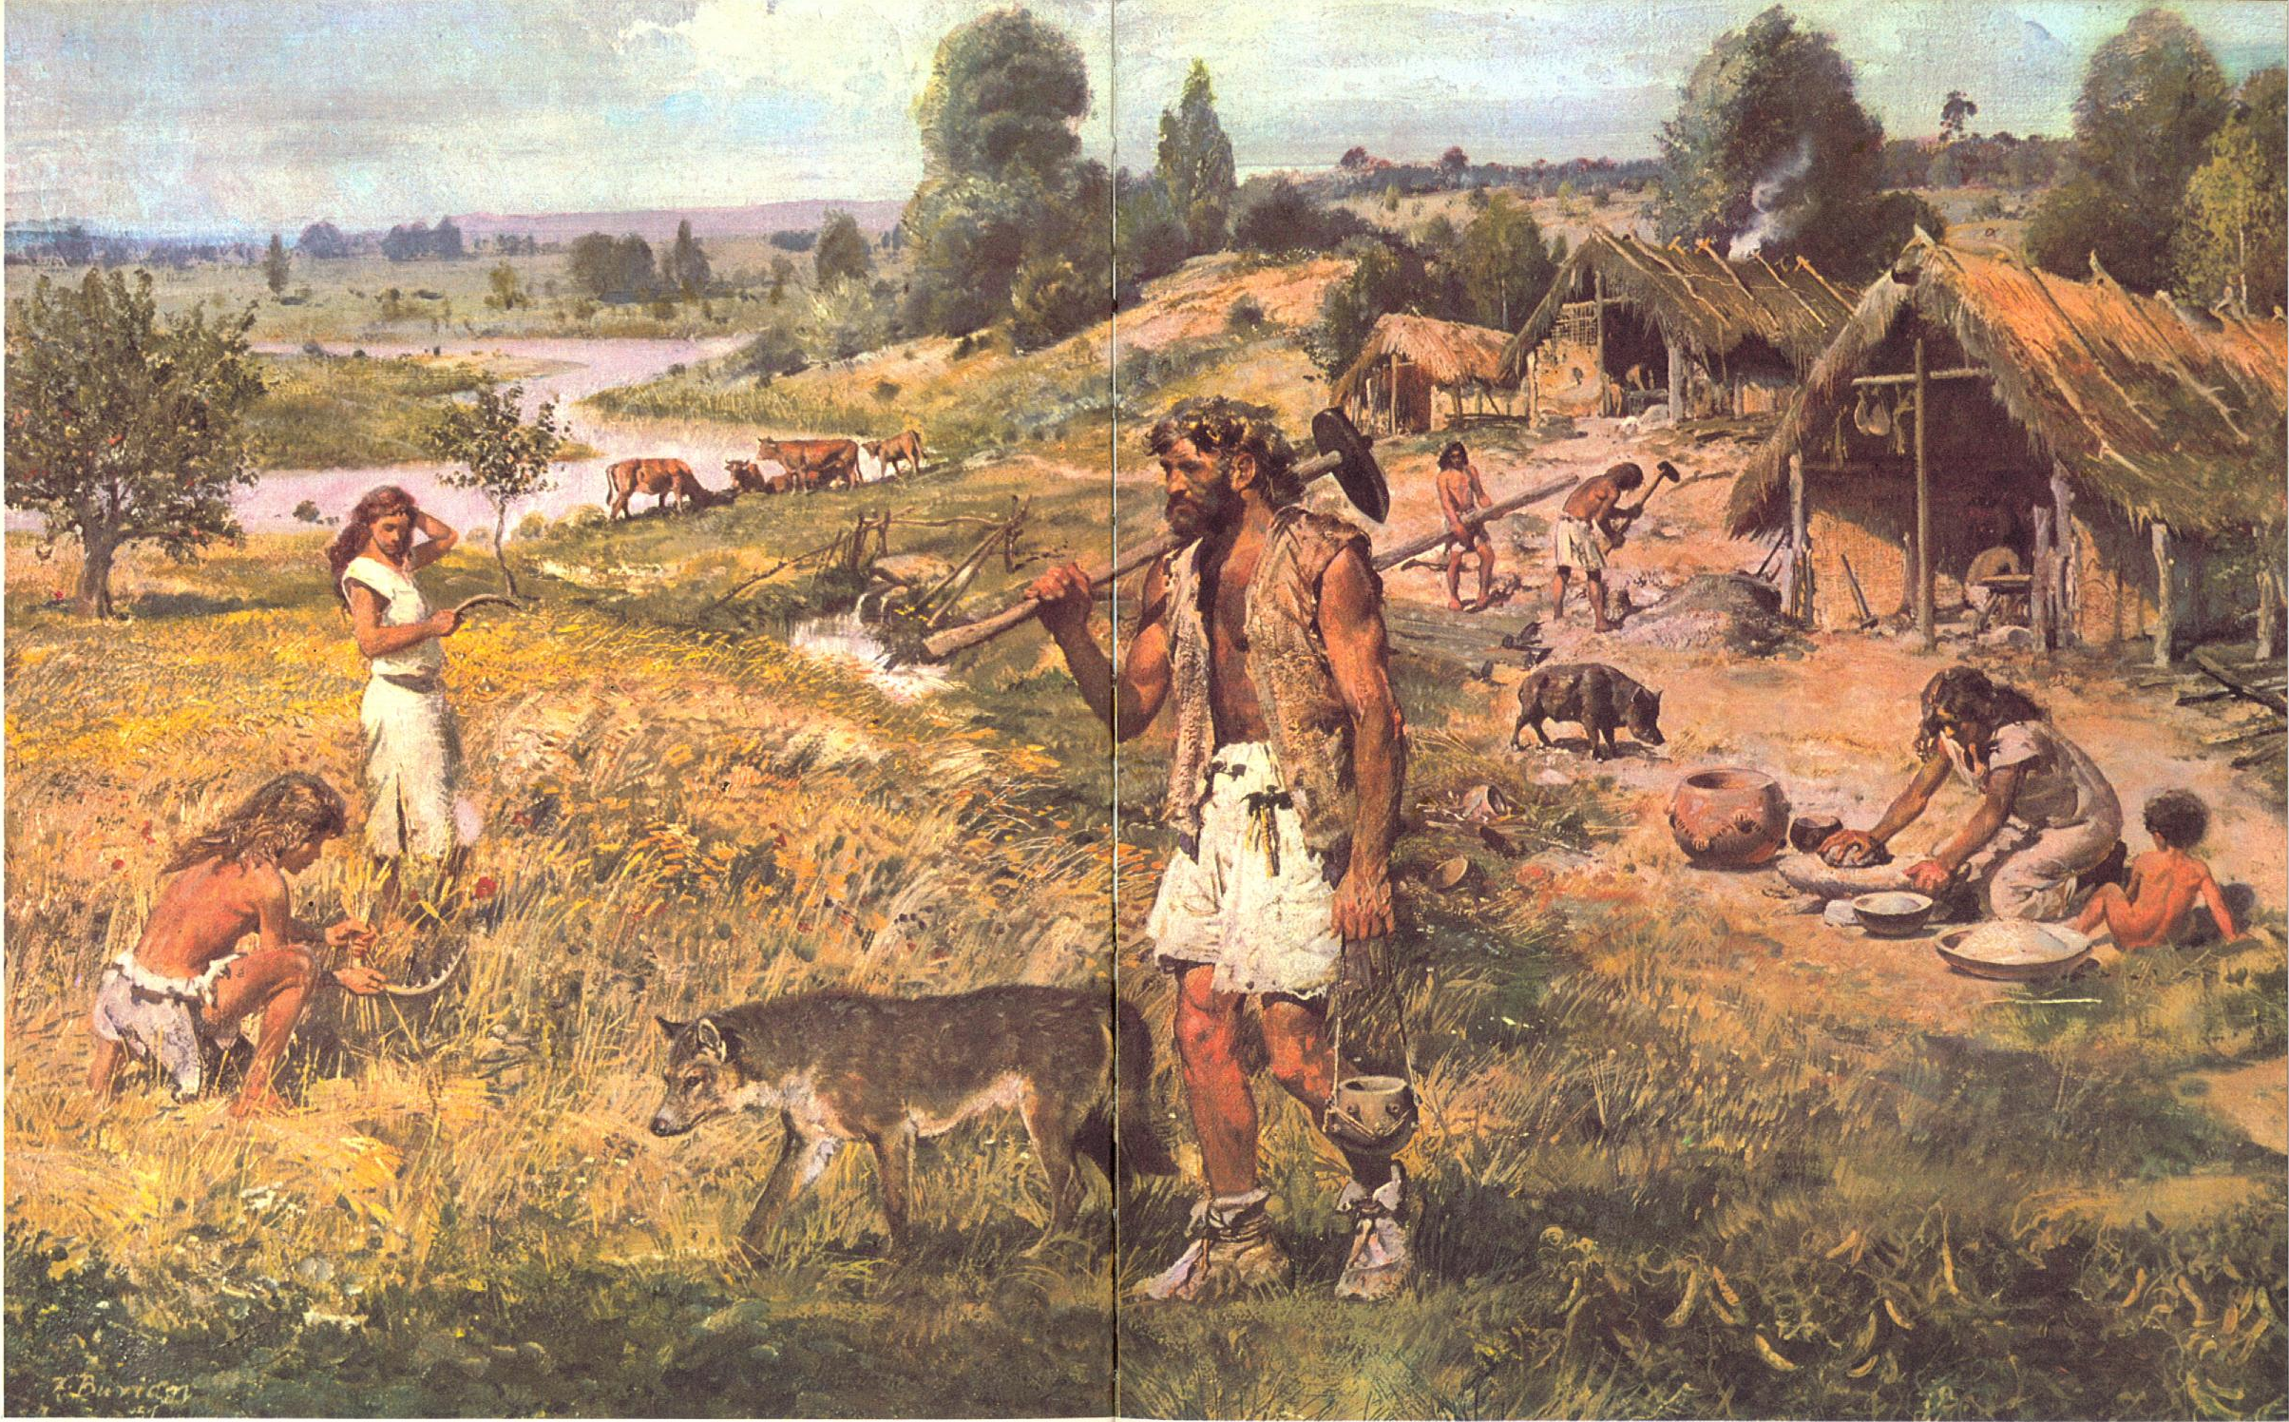
Il Neolitico in Europa 10000-3.000 anni fa

Slide 4
Lettura guidata per ricavare informazioni e inferenze
Sono trascorsi circa 30.000 anni dalla prima immagine, cosa vedi?
L’uomo rappresentato è simile a quello di C. M? Come è vestito? Cosa porta ai piedi? Cosa porta sulle spalle? Accanto all’uomo quale animale riconosci?
La ragazza e il ragazzo cosa stanno facendo? Cosa hanno in mano? Cosa ha imparato a fare l’uomo? Raccoglie frutti spontanei o coltiva la terra?
Cosa sta facendo la donna accanto alla capanna?
Le abitazioni che vedi sullo sfondo come e di quale materiale sono fatte? Sono facili da trasportare? L’uomo è sedentario o nomade?
Quali animali riconosci attorno alle abitazioni? Sono animali domestici? L’uomo li caccia o li alleva? Cosa puoi ricavare?
L’insegnante stimola il confronto con l’oggi su alcuni aspetti considerati

Slide 5
Confronto tra modalità di vita
Indicatori da confrontare Ambiente | L’uomo di Cro Magnon periodo …. | L’uomo del Neolitico. periodo ….. | Oggi Quali mutamenti/ permanenze
Attività principale per procurarsi il cibo
Tipi di vita: nomade o sedentaria
Tipi di abitazioni
Quali materiali sa lavorare per ricavare oggetti

Slide 6
Rilevazione analogie / differenze, relazioni tra qdc
Indicatori tematici | differenze | analogie | inferenze: se …allora | questioni
tempo
ambiente
insediamento
tipi di abitazioni edifici di altro uso
tipi di abbigliamento
alimentazione

Slide 7
Dal confronto l’allievo coglie i grandi mutamenti e anche le permanenze e si pone la domanda: cosa ha favorito la trasformazione?
Per spiegare la trasformazione esaminiamo i fatti

Slide 8
Lettura guidata per ricavare informazioni e inferenze
Sono trascorsi circa 30.000 anni dalla prima immagine, cosa vedi?
L’uomo rappresentato è simile a quello di C. M? Come è vestito? Cosa porta ai piedi? Cosa porta sulle spalle? Accanto all’uomo quale animale riconosci?
La ragazza e il ragazzo cosa stanno facendo? Cosa hanno in mano? Cosa ha imparato a fare l’uomo? Raccoglie frutti spontanei o coltiva la terra?
Cosa sta facendo la donna accanto alla capanna?
Le abitazioni che vedi sullo sfondo come e di quale materiale sono fatte? Sono facili da trasportare? L’uomo è sedentario o nomade?
Quali animali riconosci attorno alle abitazioni? Sono animali domestici? L’uomo li caccia o li alleva? Cosa puoi ricavare?
L’insegnante stimola il confronto con l’oggi su alcuni aspetti considerati

Slide 9
8. Nella scena raffigurata vedi oggetti costruiti dagli uomini e dalle donne: frecce,………………………
9. Dall’immagine puoi capire che questi gruppi umani si procuravano il cibo con: la caccia/ la coltivazione dei campi/ la raccolta dei frutti spontanei / l’allevamento degli animali.
10. Cerca nell’immagine i particolari che ti permettono di capire quali animali erano cacciati da questi gruppi di uomini …………
11. Questi gruppi di uomini, come vedi, abitavano in tende fatte di pelli. Questo ti fa pensare che essi: si spostavano sul territorio /abitavano stabilmente nello stesso territorio
I gruppi umani di Cro-Magnon appartenevano alla specie Homo S. Sapiens, come gli uomini e le donne di oggi. Erano generalmente grandi di corporatura, di altezza fino a1,80 m, avevano un cervello voluminoso, potevano vivere circa fino a 30 o 40 anni.
L’insegnante stimola il confronto con l’oggi su alcuni degli aspetti considerati

Slide 10
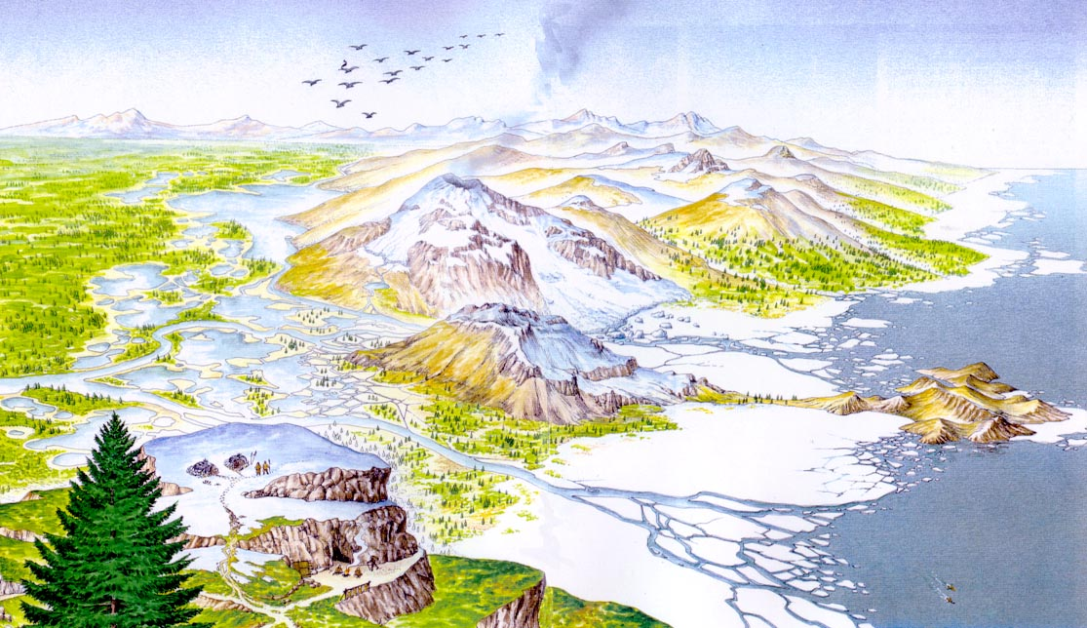
In quale ambiente vivevano
I gruppi umani di Cro-Magnon vissero nella Francia meridionale, quando il clima era secco e molto rigido: le estati erano brevi e gli inverni molto lunghi e nevosi. La temperatura invernale si abbassava fino a 40° sotto zero; montagne, colline e ampie estensioni di pianura erano ghiacciate e ricoperte di muschi e licheni.

Slide 11
Il paesaggio europeo nell’era glaciale da 20.000 a 12.000 anni fa
Spesse coltri di ghiaccio si erano accumulate sulle montagne e sugli altipiani e il livello del mare era più basso di circa 100 m. Sulle montagne più basse e sulle colline si estende una coltre di muschi e licheni (tundra) , non vi sono alberi d’alto fusto ,….

Slide 12
G. Mezzetti , Storia e ambiente
Da dove proviene l’uomo Sapiens Sapiens ?

Slide 13
Il Neolitico in Europa 10000-3.000 anni fa

Slide 14
Lettura guidata per ricavare informazioni e inferenze
Sono trascorsi circa 30.000 anni dalla prima immagine, cosa vedi?
L’uomo rappresentato è simile a quello di C. M? Come è vestito? Cosa porta ai piedi? Cosa porta sulle spalle? Accanto all’uomo quale animale riconosci?
La ragazza e il ragazzo cosa stanno facendo? Cosa hanno in mano? Cosa ha imparato a fare l’uomo? Raccoglie frutti spontanei o coltiva la terra?
Cosa sta facendo la donna accanto alla capanna?
Le abitazioni che vedi sullo sfondo come e di quale materiale sono fatte? Sono facili da trasportare? L’uomo è sedentario o nomade?
Quali animali riconosci attorno alle abitazioni? Sono animali domestici? L’uomo li caccia o li alleva? Cosa puoi ricavare?
L’insegnante stimola il confronto con l’oggi su alcuni aspetti considerati

Slide 15
Confronto tra modalità di vita
Indicatori da confrontare Ambiente | L’uomo di Cro Magnon periodo …. | L’uomo del Neolitico. periodo ….. | Oggi Quali mutamenti/ permanenze
Attività principale per procurarsi il cibo
Tipi di vita: nomade o sedentaria
Tipi di abitazioni
Quali materiali sa lavorare per ricavare oggetti

Slide 16
Rilevazione analogie / differenze, relazioni tra qdc
Indicatori tematici | differenze | analogie | inferenze: se …allora | questioni
tempo
ambiente
insediamento
tipi di abitazioni edifici di altro uso
tipi di abbigliamento
alimentazione

Slide 17
Dal confronto l’allievo coglie i grandi mutamenti e anche le permanenze e si pone la domanda: cosa ha favorito la trasformazione?
Per spiegare la trasformazione esaminiamo i fatti

Slide 18
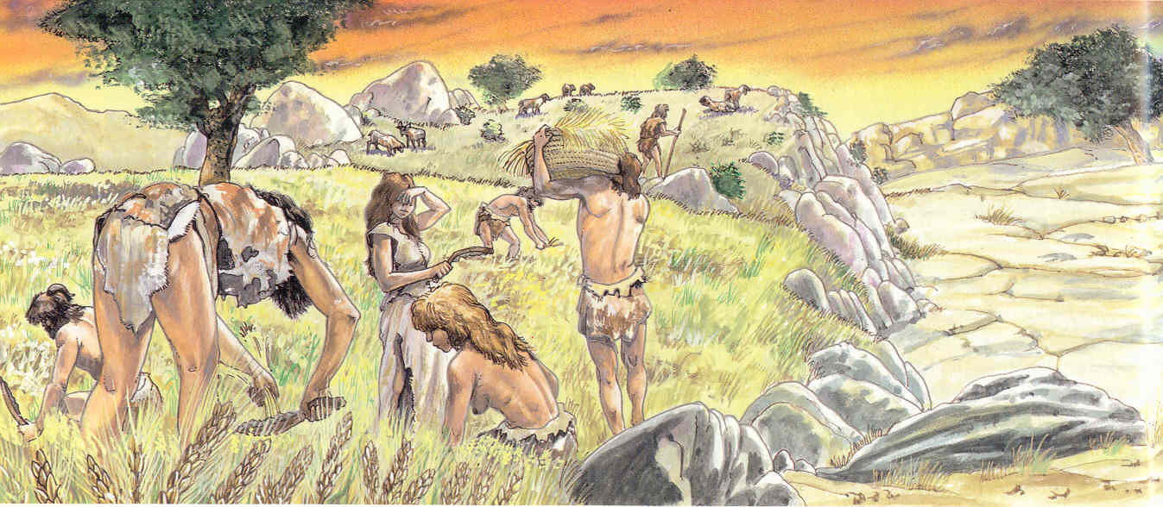
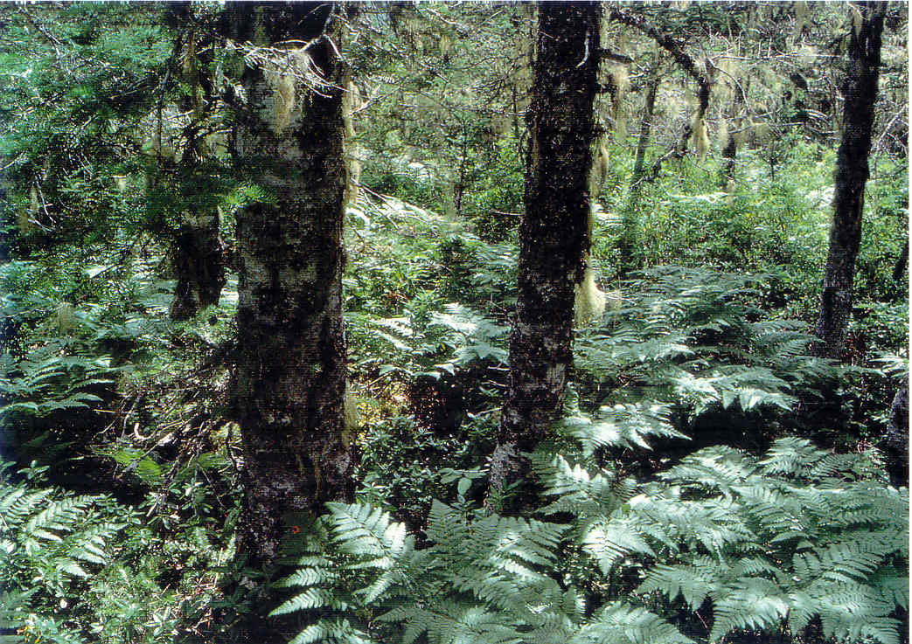
Con la fine della glaciazione mentre nelle zone fredde dell’Europa si scioglievano i ghiacciai, nelle zone calde del Medio Oriente si diffondevano praterie rigogliose dove cereali e graminacee crescevano abbondantemente.
In questo ambiente, l’uomo ha imparato a coltivare grano, orzo, farro, sorgo, miglio
Cambia il clima
Anche l’Italia e l’Europa dal 10.000 a. C circa, si ricoprono di foreste, di paludi e di pianure fertili adatte all’agricoltura

Slide 19
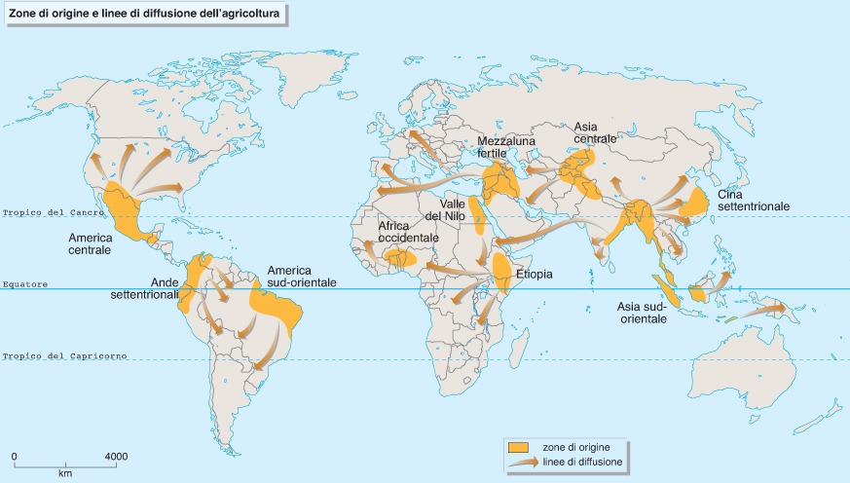
I
Addomesticamento delle piante/agricoltura
primi agricoltori erano costretti a spostarsi spesso perché il terreno perdeva fertilità e dal Medio Oriente l’agricoltura è giunta e si è diffusa in Europa

Slide 20
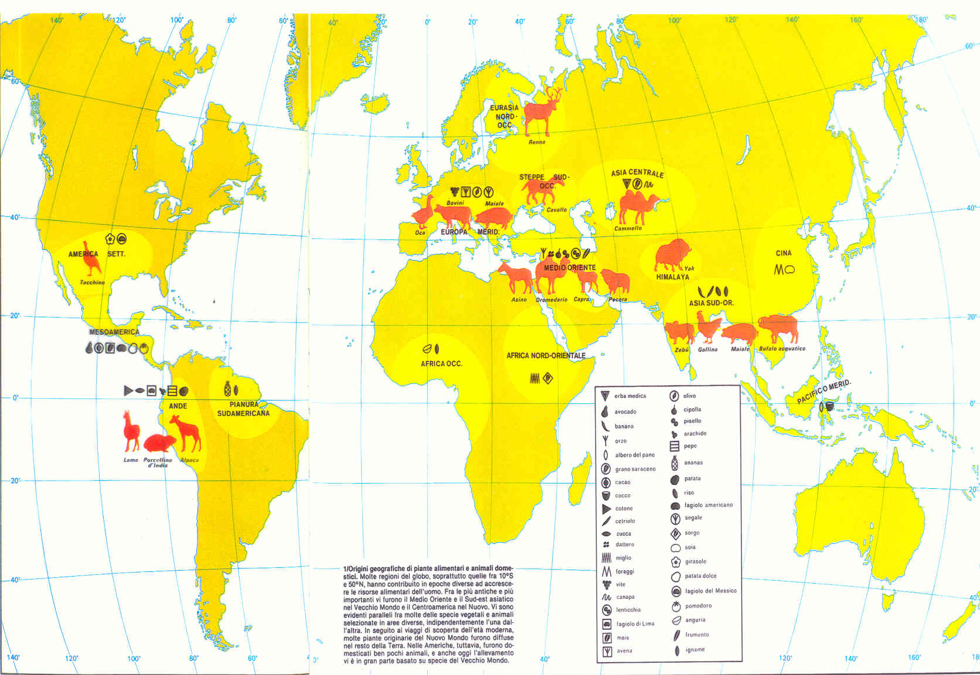
L’uomo è diventato seminomade, ha costruito abitazioni più stabili, villaggi; ha imparato ad allevare animali: il cane, la capra, il maiale, la pecora, il bue.

Slide 21
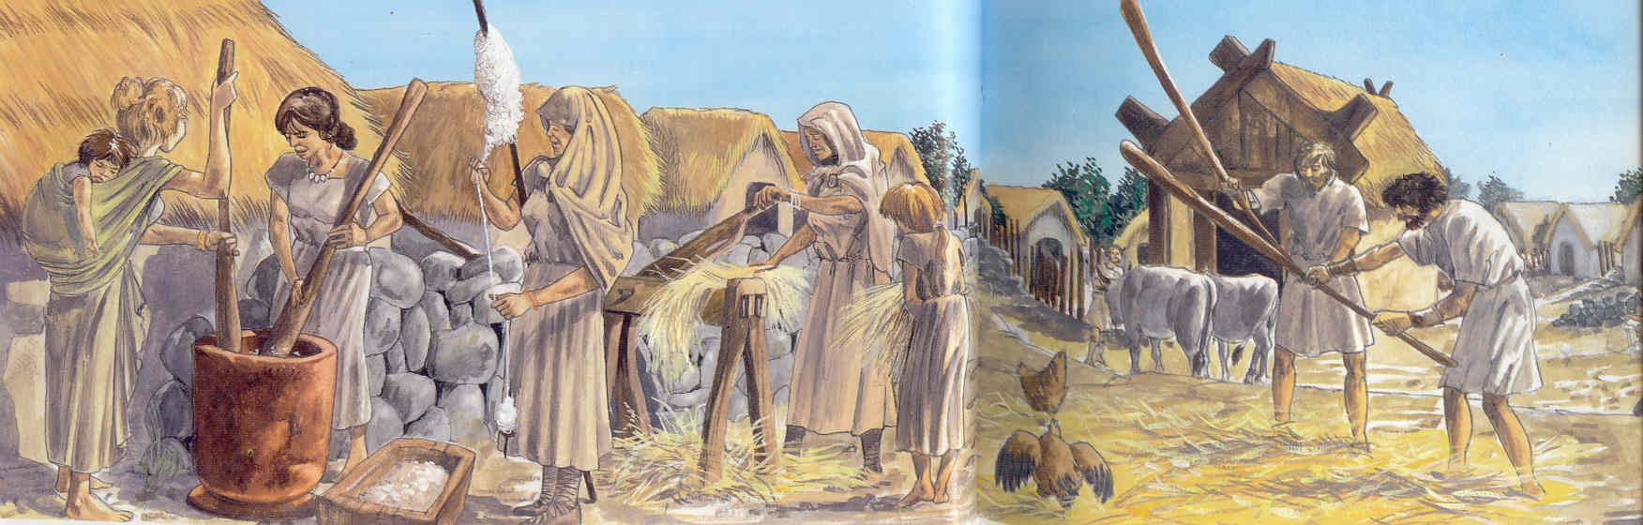
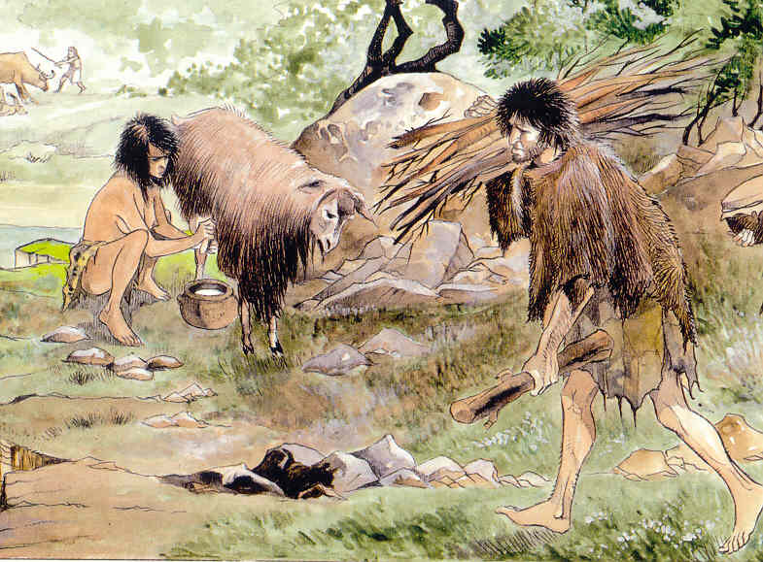
Acquisizione di nuove tecniche
Ha imparato ad usare i prodotti degli animali allevati, il latte la lana; ha imparto a tessere le stoffe, ha appreso a lavorare la ceramica per farne recipienti a levigare la pietra per farne strumenti più efficienti.

Slide 22
I fatti spiegano la trasformazione
1.modificazione del clima
2.addomesticamento di piante
3.addomesticamento di animali
4.acquisizione di nuove tecniche di lavorazione: tessitura, ceramica

Slide 23
Una conoscenza storica ha senso se è riferita a un contesto preciso, a un tempo definito, ad uno spazio indicato
STORIA
PREISTORIA
NEOLITICO
N.C
PALEOLITICO
40.000
2.000
10.000
3000
H. S.S
Cro Magnon
civiltà di
predazione
Caccia
e raccolta
Civiltà di produzione, agricoltura allevamentosocietà di villaggio in Medio
Oriente
Agricoltura irrigua
nascita della città
e dello Statto
Agricoltura in Europa
Caccia e raccolta
Agricoltura allevamento

Slide 24
Agricoltura

Slide 25
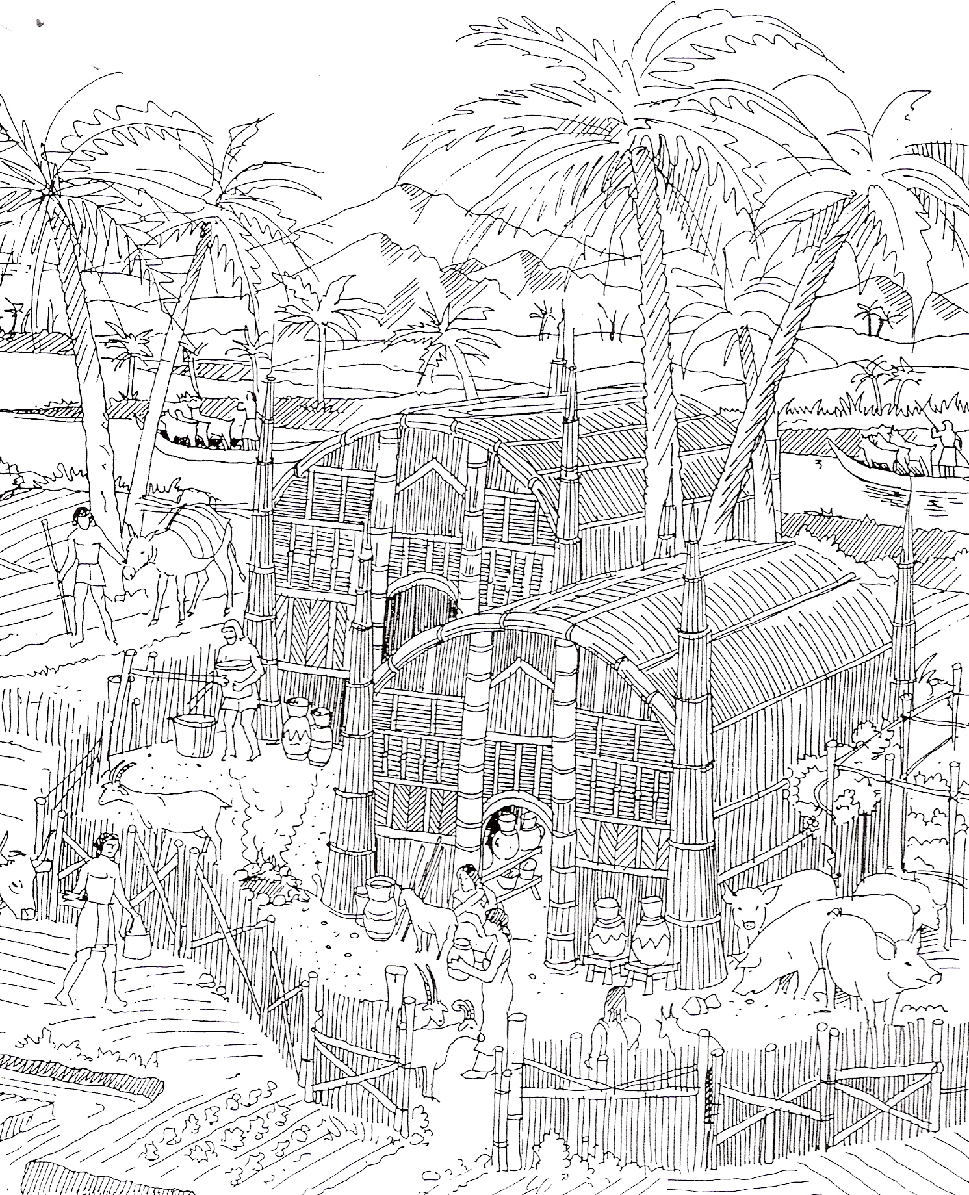
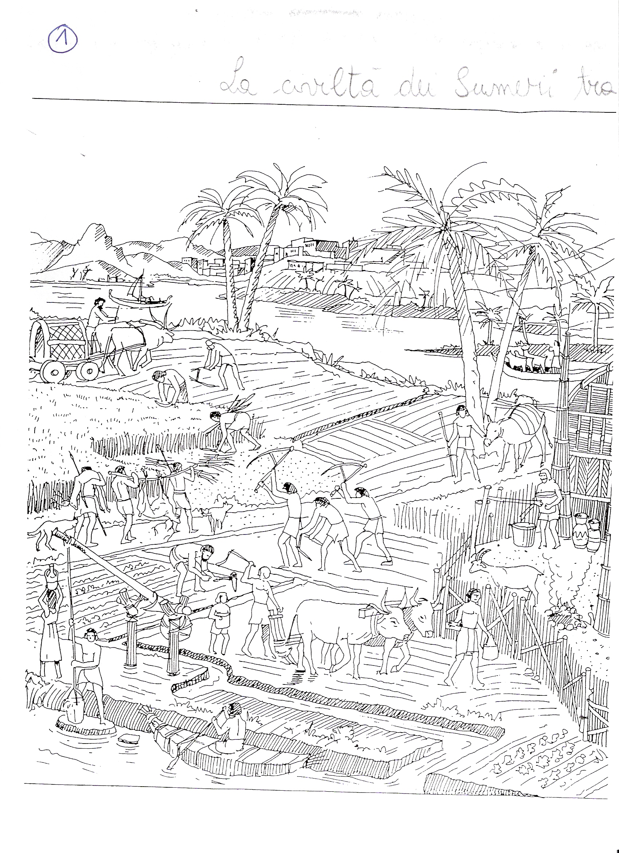
Un villaggio sumero

Slide 26
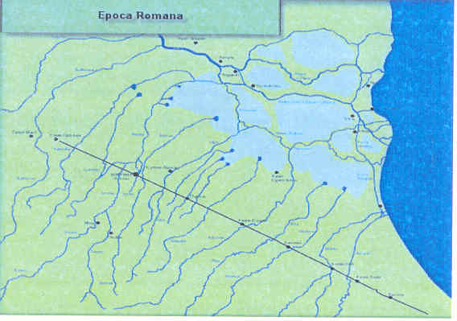

Slide 27
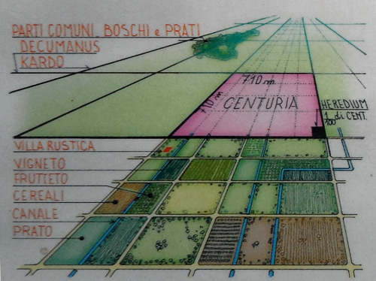
Centuriazione

Slide 28
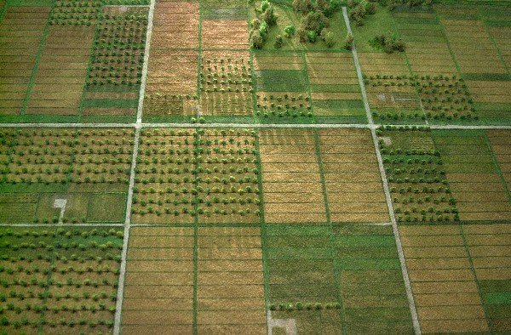
Plastico del territorio centuriato: lo schema della centuriazione

Slide 29
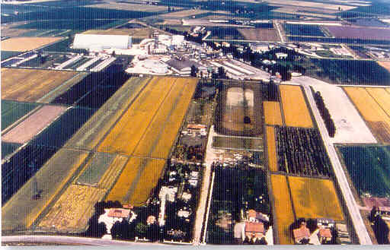
TERRENI BONIFICATI

Slide 30
Testi poco significativi

Slide 31
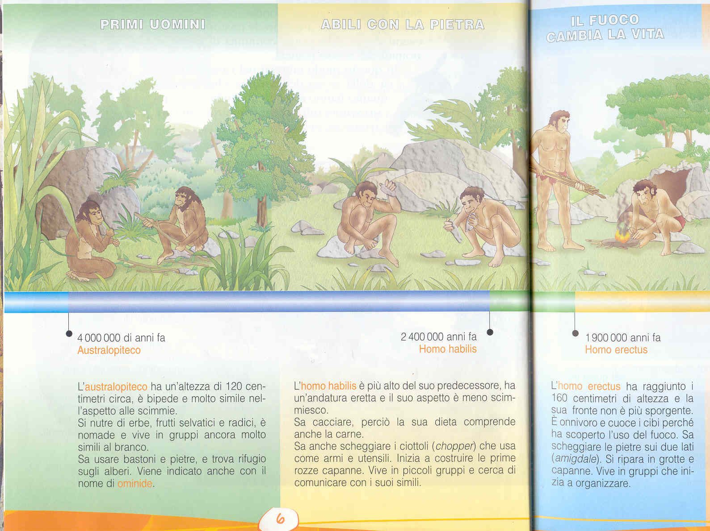

Slide 32
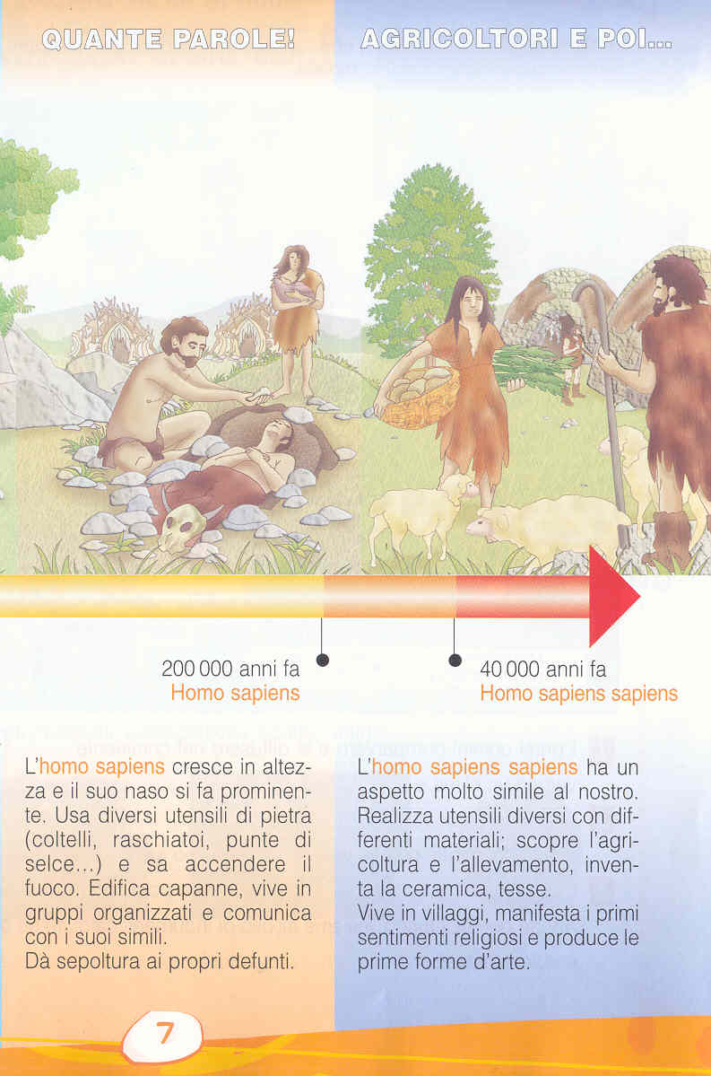
Nessuna relazione tra evoluzione e ambiente
Il paesaggio fa da sfondo alle immagini come uno scenario fisso
Nessuna trasformazione ambientale è evidenziata
La narrazione in successione non propone problemi; il passaggio evolutivo è consequenziale, inevitabile, progressivo lineare
Homo Sapiens Sapiens non ha alle spalle un ambiente glaciale, né ha l’aspetto di un cacciatore, ma di un pastore, mentre la figura femminile forse ha raccolto
Scopre l’agricoltura 40.000 anni fa?
Focus 4

Slide 33
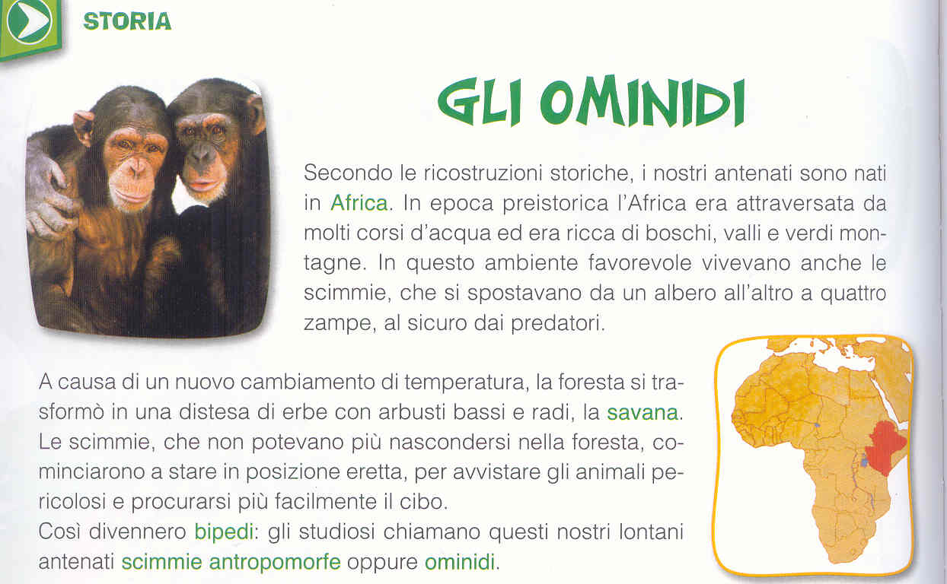
sussidiario
Tutti insieme vol 3

